Slide 1

MF-103
Bilgisayar Programlama
(Dr. Gürşah GÜRÜF)

Slide 2
disp VE fprintf KOMUTLARI İLE EKRANA BİLGİ YAZDIRMA
Bir önceki dersimizde input komutu ile klavye üzerinden MATLAB programlama ortamına nasıl veri aktarılacağını öğrendik.
Bu dersimizde ise disp ve fprintf komutları yardımıyla ekrana nasıl bilgi yazdırılacağını öğreneceğiz.

Slide 3
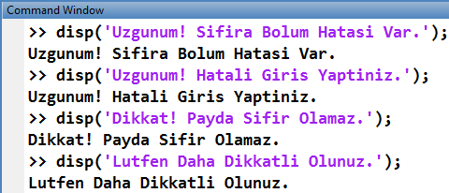
disp KOMUTU İLE EKRANA METİN YAZDIRMA

Slide 4
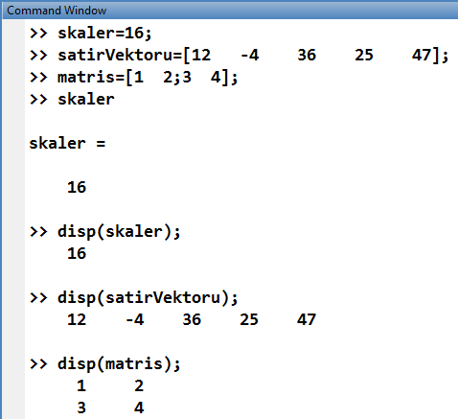
disp KOMUTU İLE EKRANA SAYISAL DEĞER YAZDIRMA

Slide 5
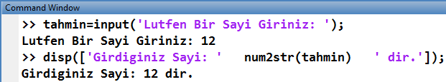
disp KOMUTU İLE EKRANA METİNLERİ VE SAYISAL DEĞERLERİ BİRLİKTE YAZDIRMA
MATLAB’in num2str fonksiyonu kendisine parametre olarak aldığı bir sayıyı bir karakter dizisine (string) çevirir. (22 sayısı '22' olur.)

Slide 6
fprintf KOMUTU İLE EKRANA BİLGİ YAZDIRMA
GENEL KULLANIM
fprintf('Ekrana Basilacak Aciklama %X \n', deger);
Burada %X Kısmında Kullanabileceğimiz Seçenekler :
%c : deger in tek bir karakter olduğunu gösterir.
%s : deger in bir karakter dizisi (string) olduğunu gösterir.
%d : deger in bir tamsayı olduğunu gösterir.
%f : deger in bir ondalıklı sayı olduğunu gösterir.
%g : deger i mümkün olan en kompakt forma sokar.
Diğer yandan :
\n : İmleci bir alt satırın başına götürür. (n, newline)
\t : İmleci bir TAB kadar sağa kaydırır.

Slide 7
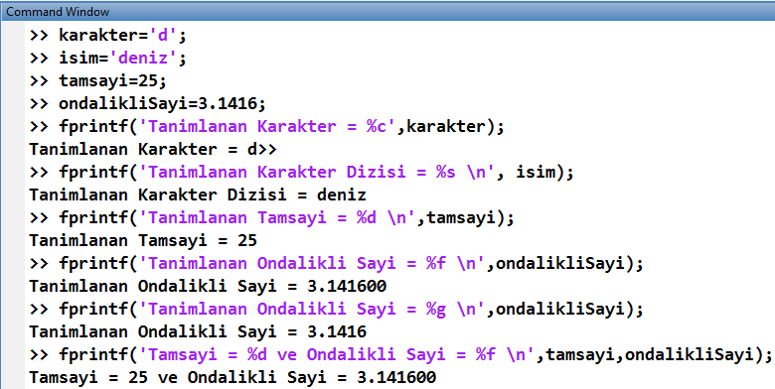
fprintf Kullanımına Örnekler

Slide 8
Aşağıdaki 2 Komut Aynı İşi Yapar
disp('Uzgunum! Sifira Bolum Hatasi Var.');
fprintf('Uzgunum! Sifira Bolum Hatasi Var.\n');

Slide 9
disp ve fprintf ARASINDAKİ FARKLAR
disp komutu ekrana çıktı verdikten sonra bir alt satıra otomatik olarak atlar. fprintf komutunu bir alt satıra götürebilmek için ise \n kullanılmalıdır.
Ayrıca disp komutu satır veya sütun vektörleri ile matrisleri ekrana kolayca yazdırabilirken aynı işlemi fprintf ile yapabilmek daha çok işlem gerektirmektedir.

Slide 10

MATLAB’DE PROGRAMLAMA
MATLAB’de programlama genel olarak iki yolla yapılır:
    Komut satırında (inline) programlama
    m-dosyaları ile (m-files) programlama
      Düzyazı (script) m-dosyaları ile programlama
      Fonksiyon (function) m-dosyaları ile programlama
m-dosyaları oluşturabilmek için ise bir metin düzenleyicisine (editor) ihtiyaç vardır.

Slide 11
Düzyazı M-Dosyaları ile Programlama
Bir düzyazı (senaryo dosyası) (script file) özel bir görevi yerine getirmek için gerekli MATLAB komutlarının saklandığı bir metin dosyasıdır. Başka bir ifadeyle; bir hesaplamayı gerçekleştirmek için yazılacak birçok komut dizisi, komut penceresinden tek tek girmek yerine bir dosyada saklanır ve daha sonra bu dosya çalıştırılarak bu komutlar icra edilir.
Bu dosyaların MATLAB’in Çalışma Dizini (Current Folder) altında "DosyaAdi.m" şeklinde saklanmaları gerekir.
DOSYA ADLARI TÜRKÇE KARAKTERLER VE BOŞLUKLAR İÇERMEZLER.!!!!!!!!
MATLAB DOSYALARI İSİMLENDİRİLİRKEN PASKAL NOTASYONUNDAN FAYDALANILIR.
MATLAB programlama ortamı, m-dosyalarının oluşturulmasını kolaylaştıran akıllı bir metin düzenleyicisine (text editor) sahiptir. m-dosyaları Windows’un Notepad i gibi herhangi bir metin düzenleyicisi ile de yazılabilirler. Bir düzyazı m-dosyası oluşturmak için “Current Folder” penceresinde boş bir alana sağ tıklayıp “New File>Script” yolu takip edilmelidir.

Slide 12
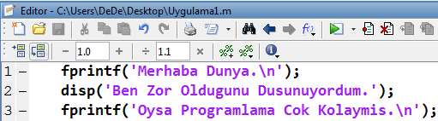
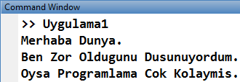
Programı yazma işlemi bittikten sonra ve programı çalıştırmadan önce muhakkak kaydediniz.

Slide 13
Değişken ve dosya adlarının ilk birkaç karakterini yazdıktan sonra TAB tuşuna basarak MATLAB’in bu adları otomatik olarak tamamlamasını sağlayabilirsiniz.

